Slide 1
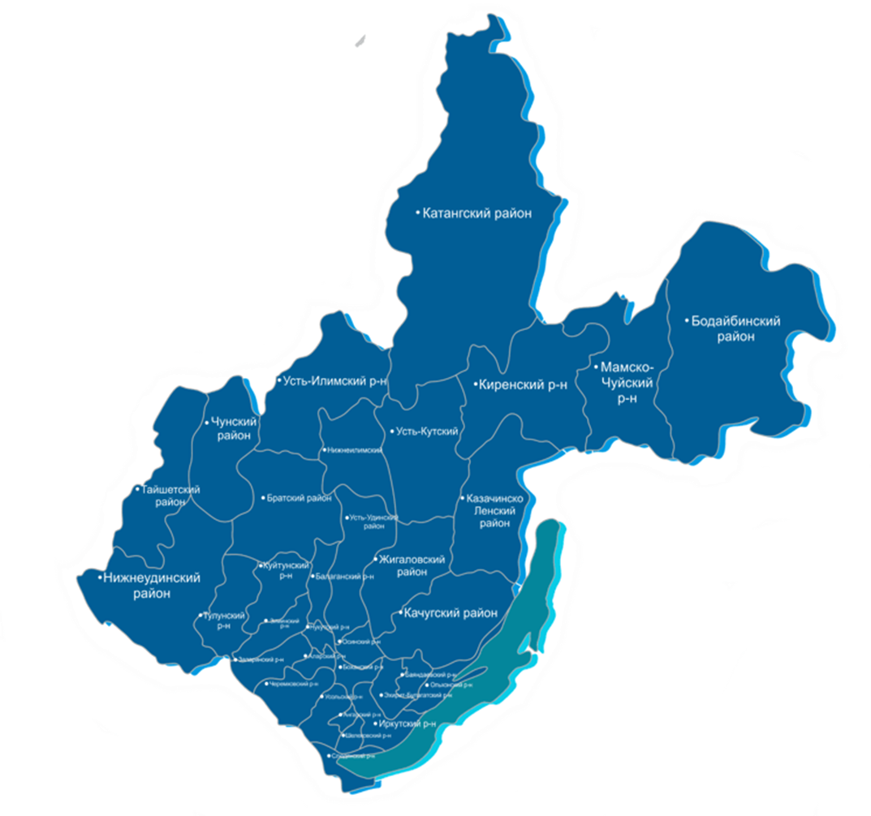
Доклад на тему: Лица, уполномоченные на представление заявлений для осуществления учетно-регистрационных действий в связи с упразднением в Иркутской области муниципальных образований при преобразовании муниципальных районов в муниципальные округа
Здесь
должна быть
иконка
Начальник Слюдянского межмуниципального отдела Управления Щука Екатерина Валерьевна

Slide 2
ИРКУТСКИЙ МУНИЦИПАЛЬНЫЙ ОКРУГ Закон Иркутской области от 24.10.2024 N 83-ОЗ Дата регистрации администрации округа 01.10.2025 | ЗАЛАРИНСКИЙ МУНИЦИПАЛЬНЫЙ ОКРУГ Закон Иркутской области от 01.11.2024 N 87-ОЗ Дата присвоения ОГРН: 09.01.2003, дата внесения в ЕГРЮЛ изменений 10.09.2025
УСТЬ-ИЛИМСКИЙ МУНИЦИПАЛЬНЫЙ ОКРУГ Закон Иркутской области от 02.04.2024 N 24-ОЗ Дата регистрации администрации округа 02.10.2024 | ЖИГАЛОВСКИЙ МУНИЦИПАЛЬНЫЙ ОКРУГ Закон Иркутской области от 01.11.2024 N 86-ОЗ Дата регистрации администрации округа 14.10.2025
НУКУТСКИЙ МУНИЦИПАЛЬНЫЙ ОКРУГ Закон Иркутской области от 28.10.2024 N 85-ОЗ Дата регистрации администрации округа 07.10.2025 | КАЧУГСКИЙ МУНИЦИПАЛЬНЫЙ ОКРУГ Закон Иркутской области от 28.10.2024 N 84-ОЗ Дата регистрации администрации округа 09.10.2025
ЧУНСКИЙ МУНИЦИПАЛЬНЫЙ ОКРУГ Закон Иркутской области от 24.11.2023 N 148-ОЗ Дата регистрации администрации округа 01.10.2024 | БАЛАГАНСКИЙ МУНИЦИПАЛЬНЫЙ ОКРУГ Закон Иркутской области от 02.10.2024 N 72-ОЗ Дата регистрации администрации округа 29.09.2025
ТАЙШЕТСКИЙ МУНИЦИПАЛЬНЫЙ ОКРУГ Закон Иркутской области от 23.04.2025 N 26-ОЗ Дата регистрации администрации округа 16.10.2025 | КИРЕНСКИЙ МУНИЦИПАЛЬНЫЙ ОКРУГ Закон Иркутской области от 23.04.2025 N 27-ОЗ Дата регистрации администрации округа 13.10.2025
НИЖНЕИЛИМСКИЙ МУНИЦИПАЛЬНЫЙ ОКРУГ Закон Иркутской области от 23.04.2025 N 25-ОЗ Дата регистрации администрации округа 02.10.2025 | УСТЬ-УДИНСКИЙ МУНИЦИПАЛЬНЫЙ ОКРУГ Закон Иркутской области от 21.05.2025 N 32-ОЗ Дата регистрации администрации округа 13.11.2025

Slide 3
Заявитель
органы местного самоуправления вновь образованного муниципального округа
НЕ сформированы,
глава муниципального округа в должность НЕ вступил
органы местного самоуправления вновь образованного муниципального округа сформированы,
глава муниципального округа в должность вступил
орган местного самоуправления и глава преобразуемого муниципального
образования или
уполномоченное им лицо
орган муниципального округа и глава
муниципального округа или
уполномоченное им лицо

Slide 4

Благодарим
за внимание!

